Slide 1
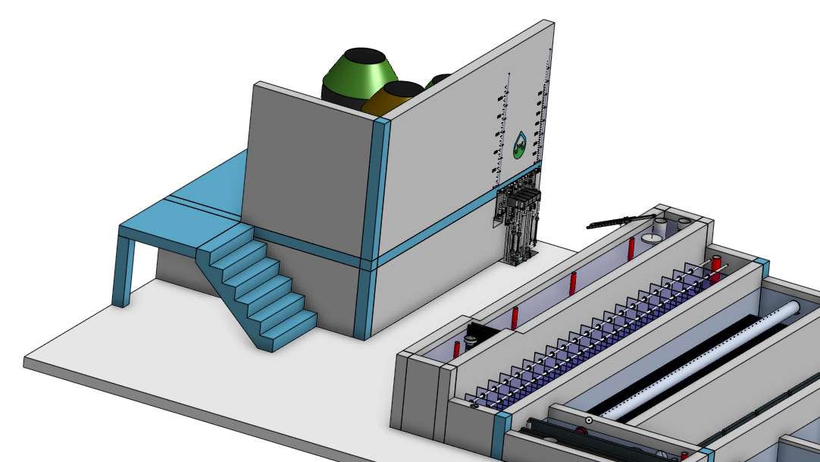
Dosificación química y tanque de entrada

Slide 2
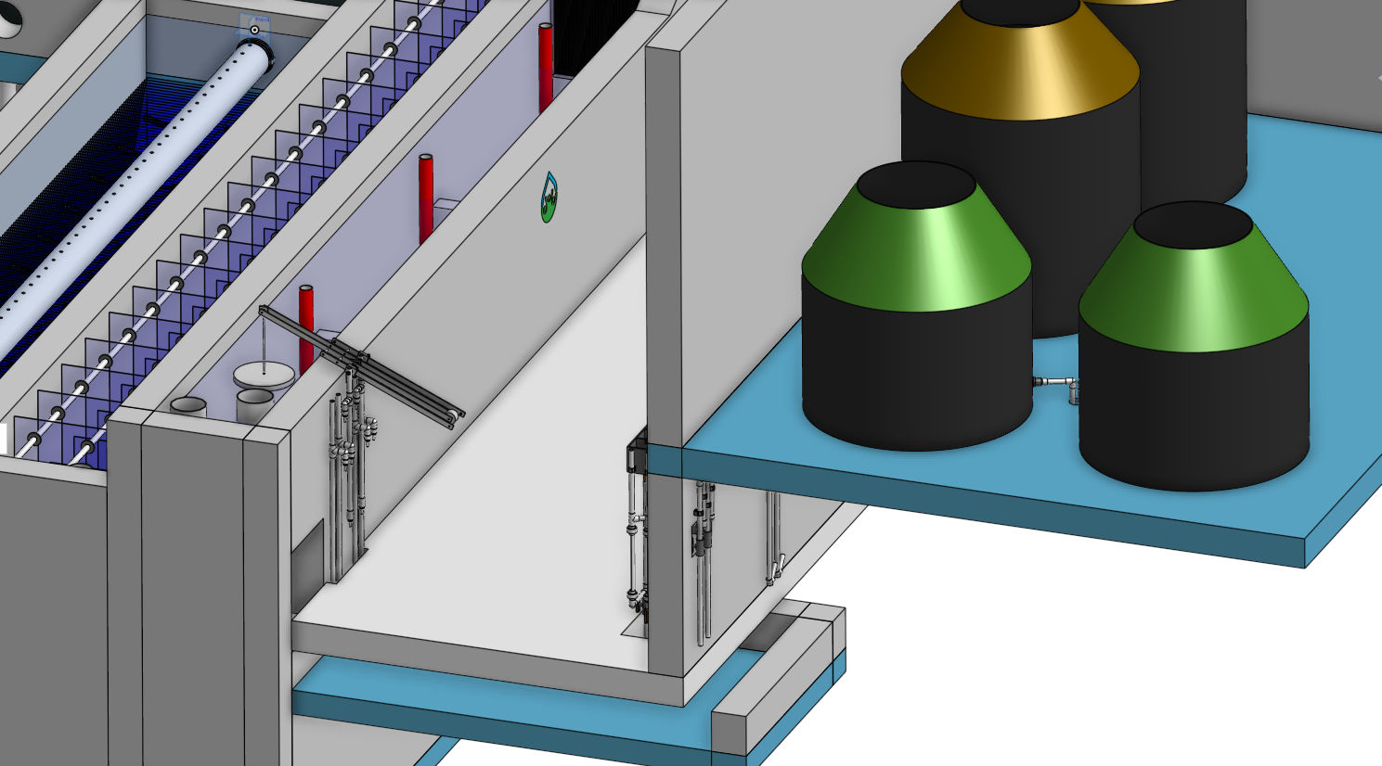

Slide 3
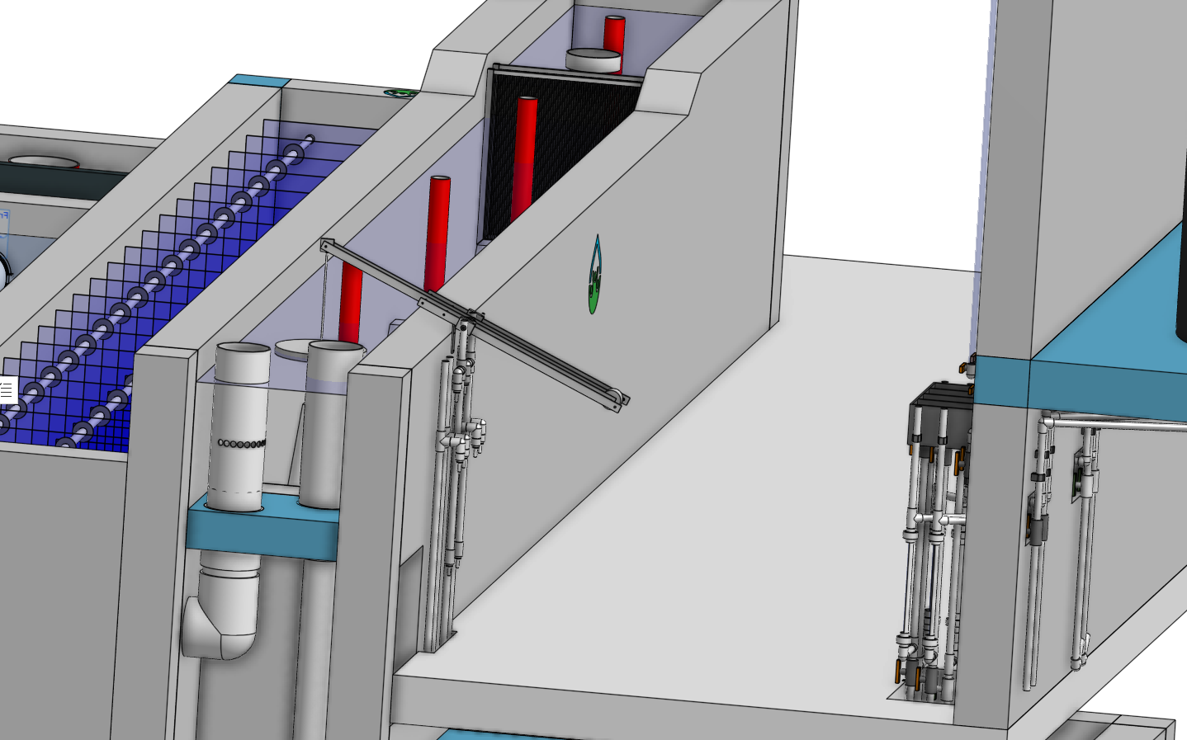

Slide 4
Un par de observaciones...
El tratamiento del agua municipal a menudo falla debido a la dosificación química poco confiable de cloro y coagulantes.
Los modos de error incluye
Incapacidad para establecer fácilmente la dosis requerida Falta de un método fácil para que los operadores monitoreen el flujo Diseños que no mantienen una dosis constante

Slide 5

¿Qué causó esta innovación?
Operadores concienzudo
Técnicos ingeniosos

Slide 6

Dosificación en una potabilizadora en Asia
Un bloque de 25 kg de sulfato de aluminio a la vez Colocado en el canal que lleva agua cruda a la planta

Slide 7
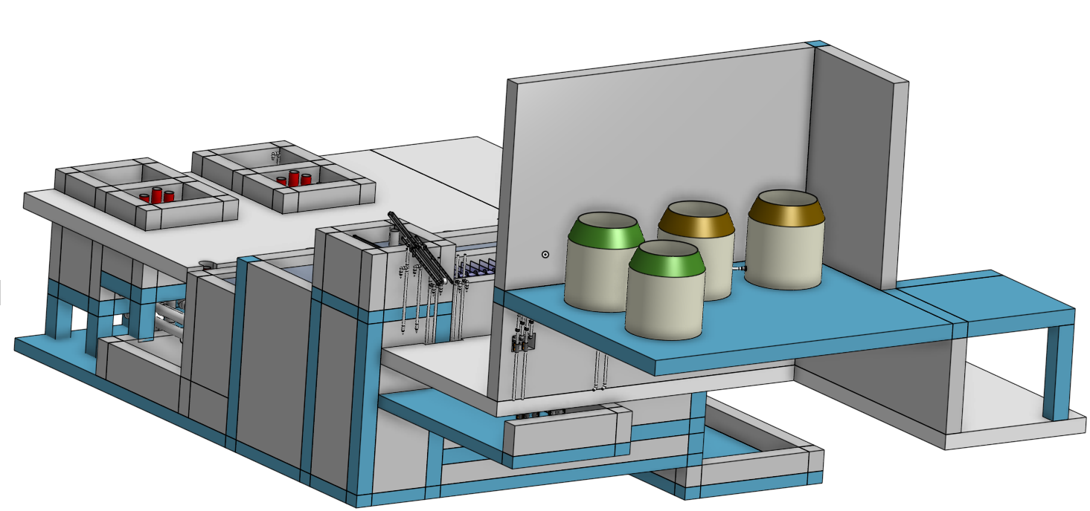
Tanques de almacenamiento de químicos

Slide 8
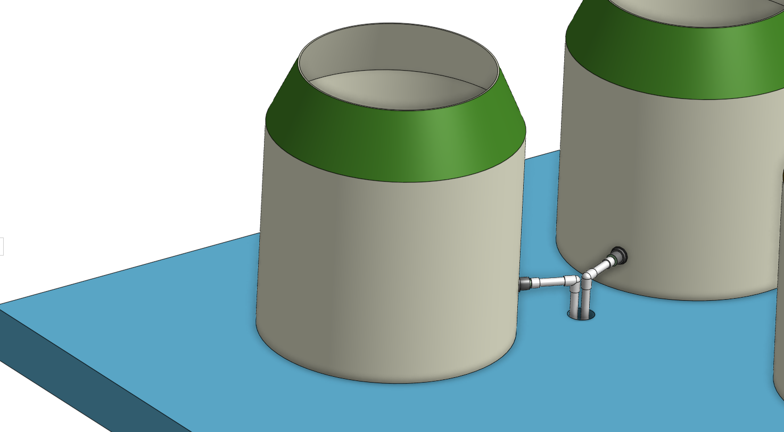

Slide 9
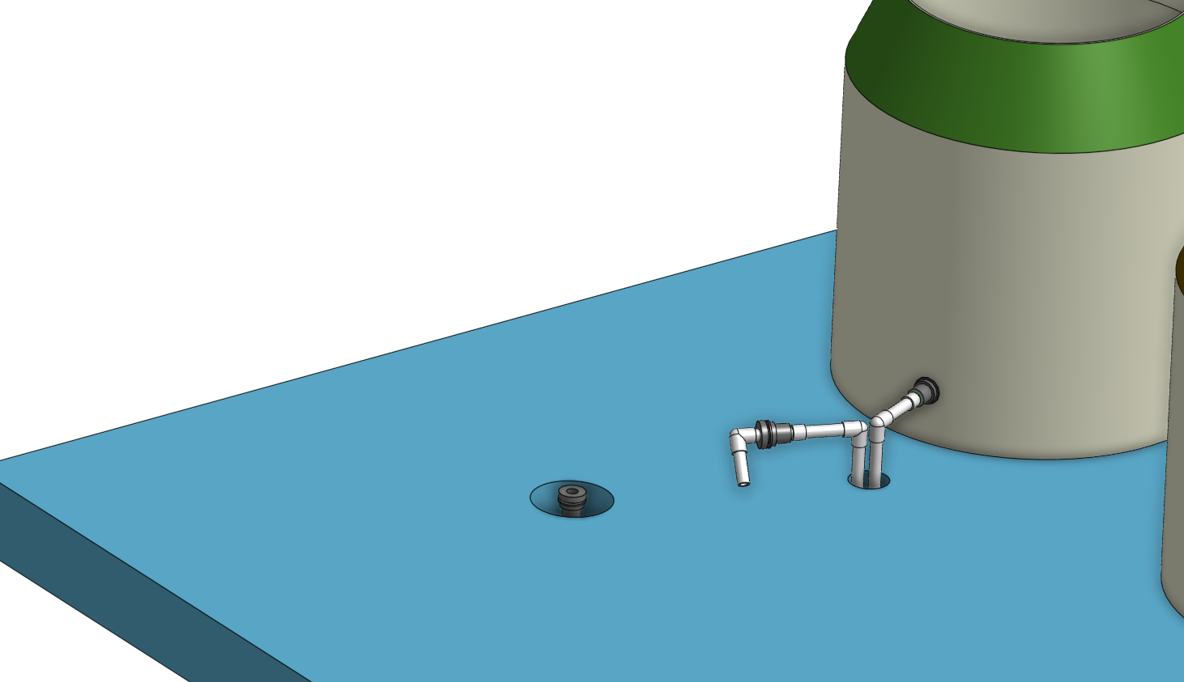
Se evita que las partículas entren en el sistema de dosificación
La entrada en ángulo es un sedimentador de tubo para eliminar partículas (CaCO₃ u otros contaminantes)
Tubería de drenaje para eliminar la acumulación de lodo

Slide 10
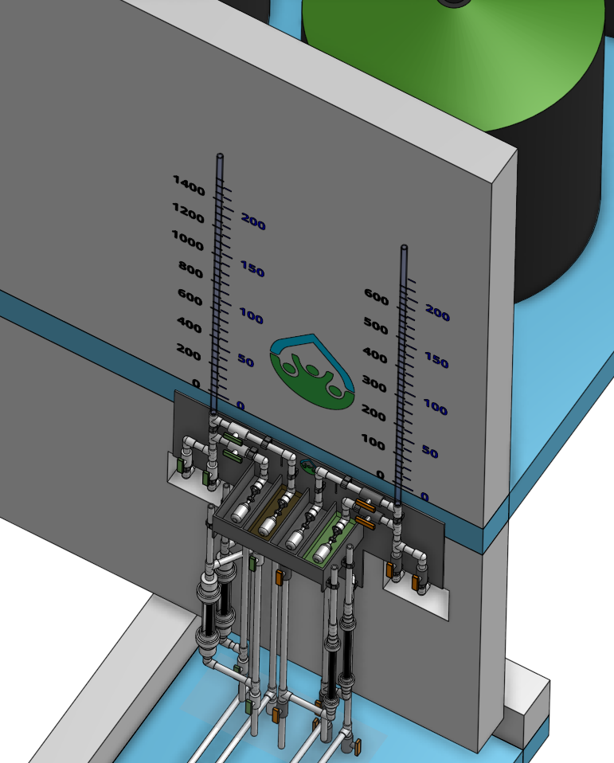
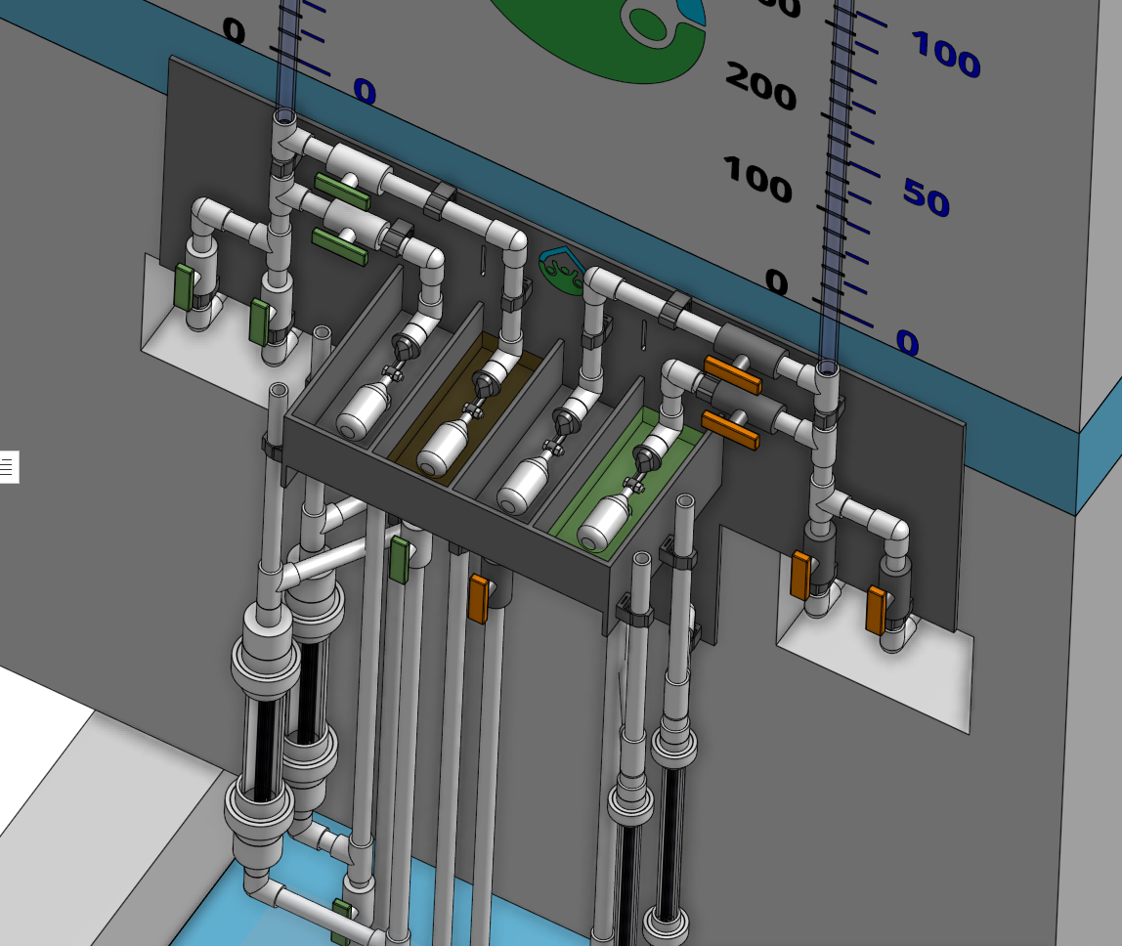
Tanques de nivel constante y tubos dosificadores
tanques de coagulante
tanques de cloro
módulos de tubos dosificadores

Slide 11
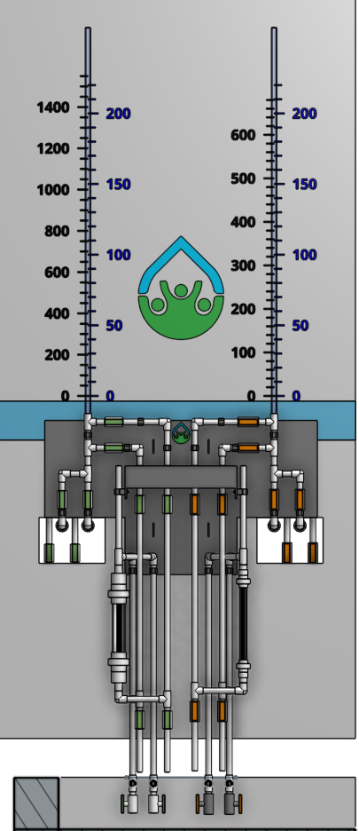
Tanques de nivel constante y tubos dosificadores
Columnas de calibración de doble propósito
Mostrar nivel en tanque de stock (L)
Medir el flujo de productos químicos (mL)
Salidas de aire para facilitar el llenado y la limpieza iniciales
Los tubos dosificadores son verticales con flujo ascendente para eliminar fácilmente las burbujas de aire

Slide 12
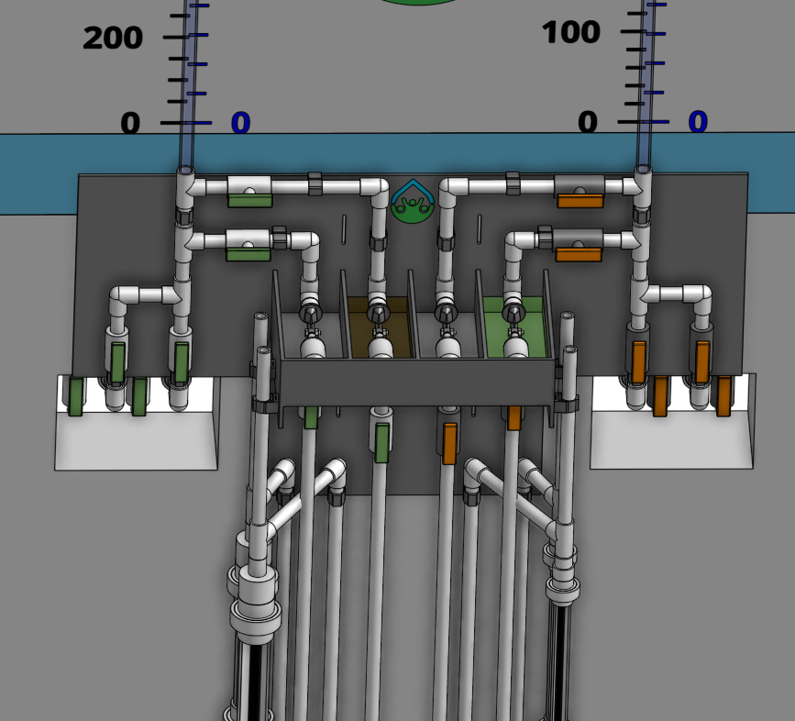
Diseño redundante con rutas duplicadas donde puedan fluir los químicos
Seleccione la válvula de flotador/tubo dosificador
Seleccionar tanque de almacenamiento
Desagües de tanques de almacenamiento
Salida para aire

Slide 13
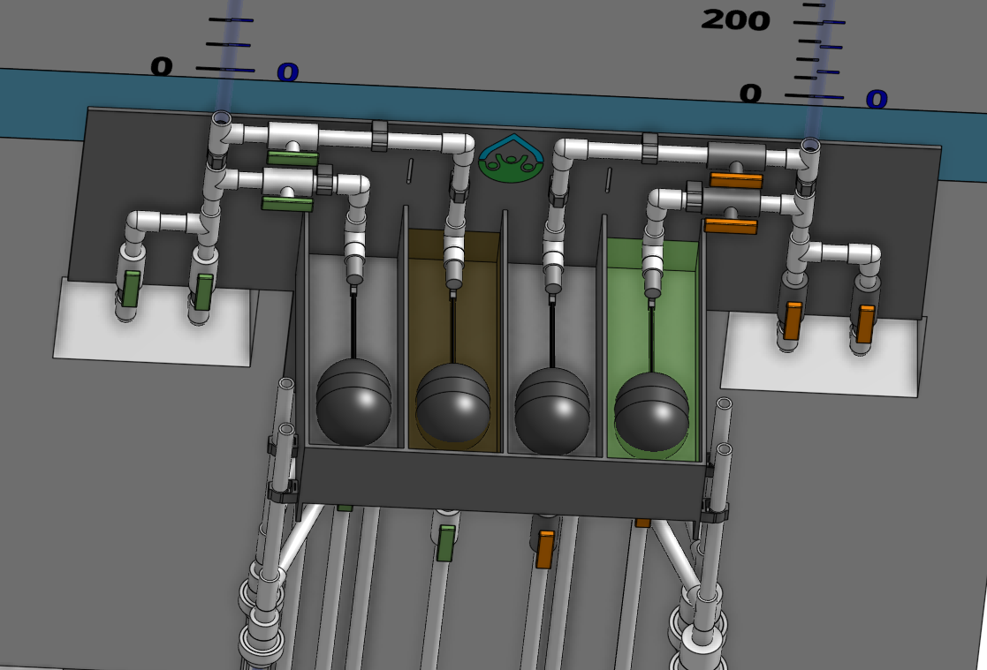
Las válvulas flotadoras son más grandes para mayores caudales
El orificio dentro de la válvula flotadora debe ser lo suficientemente grande como para entregar el caudal químico máximo requerido, incluso cuando el tanque de almacenamiento casi se vacía.

Slide 14
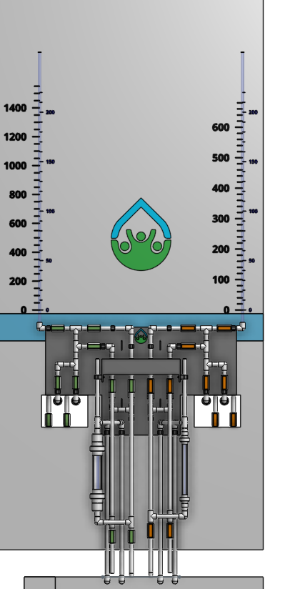
Mejoras del nuevo tanque de nivel constante y tubos dosificadores modulares
Salida de aire después de tubos dosificadores para que el sistema pueda rellenarse fácilmente después de la limpieza Posibilidad de limpiar sin desmontar Los tubos dosificadores se llenan de abajo hacia arriba para eliminar las burbujas de aire Redundancia del tanque de almacenamiento hasta el dosificador Menos accesorios de púas Quizás menos válvulas Los accesorios de púas siempre apuntan hacia abajo

Slide 15
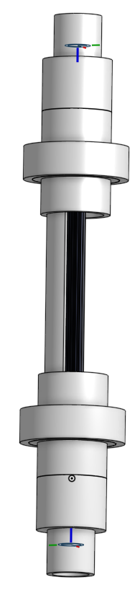
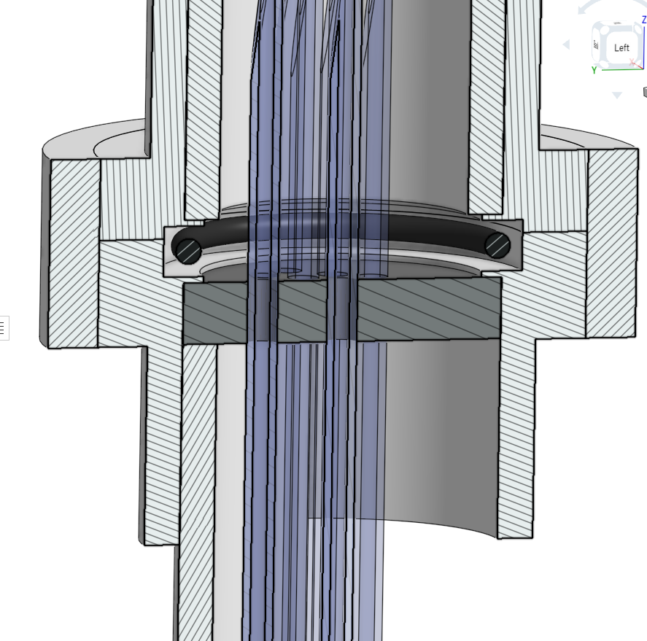
Nuevo diseño para los tubos de dosificación
Los extremos de los tubos se cortan en ángulo para que puedan meterse a través de pequeños orificios en el disco y luego jalar el tubo para crear un sello hermético al líquido
Union
Disco de PVC con orificios ligeramente más pequeños que el diámetro de los tubos dosificadores (pegados en la unión)
Tubo resistor
Tubería de PVC cortada por la mitad. Mantiene los tubos dosificadores tensos y proporciona protección

Slide 16
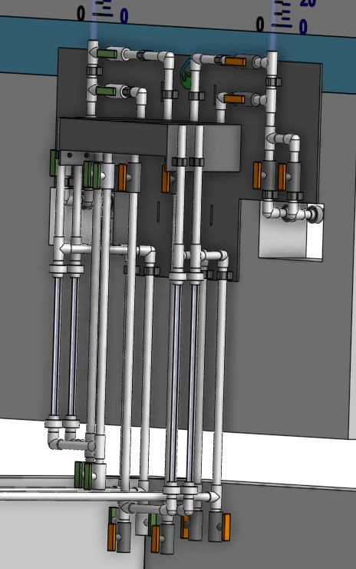
Limpieza del CLT y de los módulos de tubos dosificadores
Se puede escoger el otro tanque de nivel constante y el otro módulo del tubos de dosificación
Los componentes que se necesita limpiar, se puede drenar, enjuagar con agua y luego volver a llenar con vinagre para eliminar los depósitos de CaCO3.

Slide 17
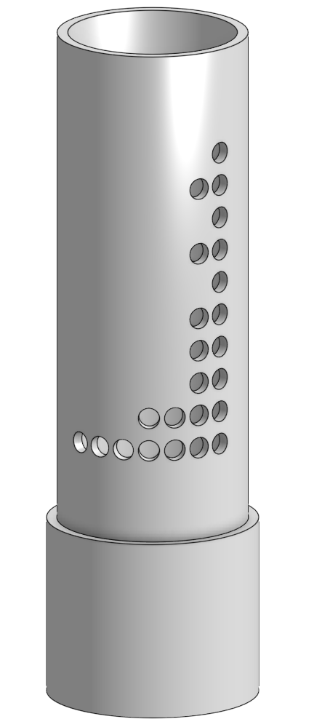
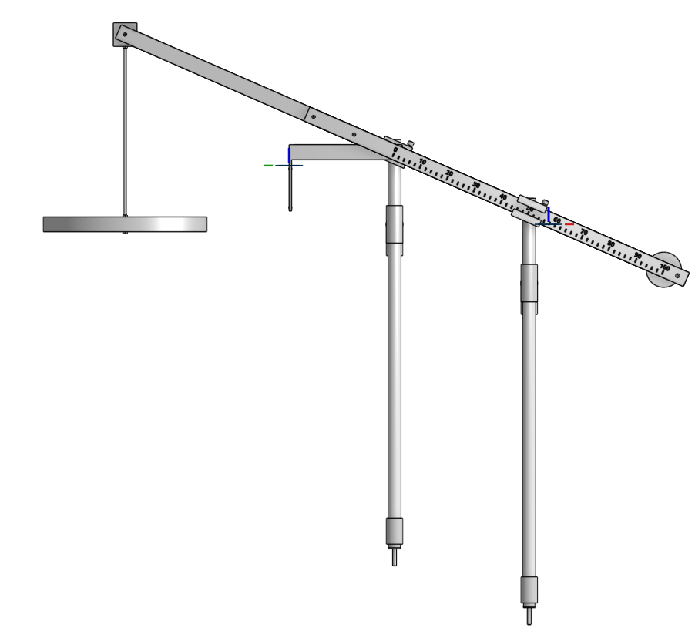
Controlador de dosis de los químicos
Flujo de coagulante y cloro proporcional al caudal de la planta (el flujo de los químicos se apagan cuando la planta se apaga) Dosis de los químicos directamente ajustable

Slide 18
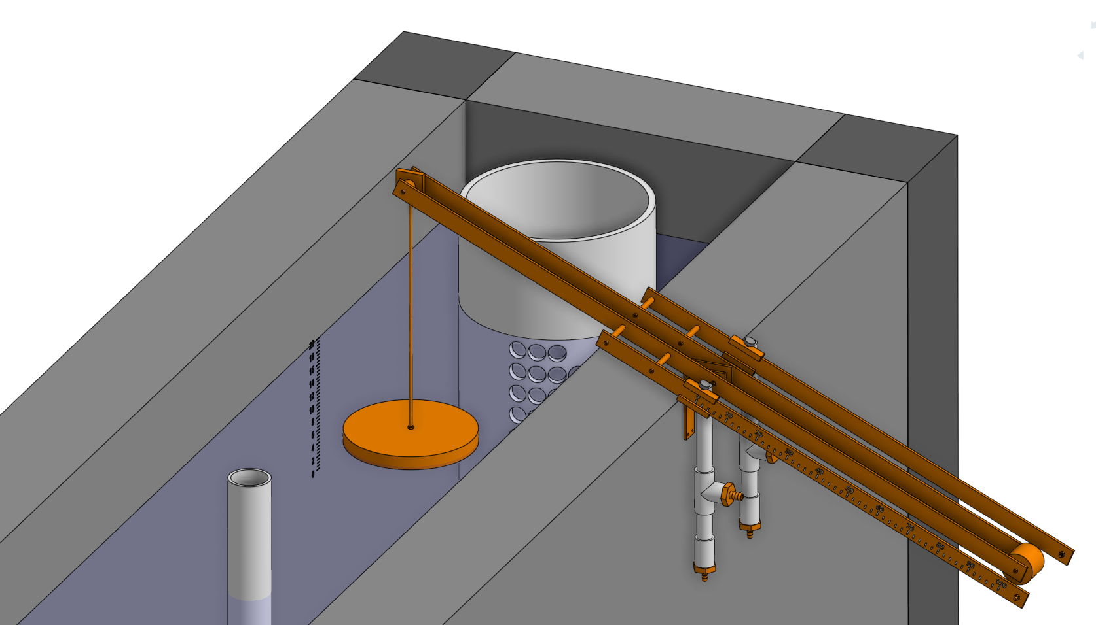
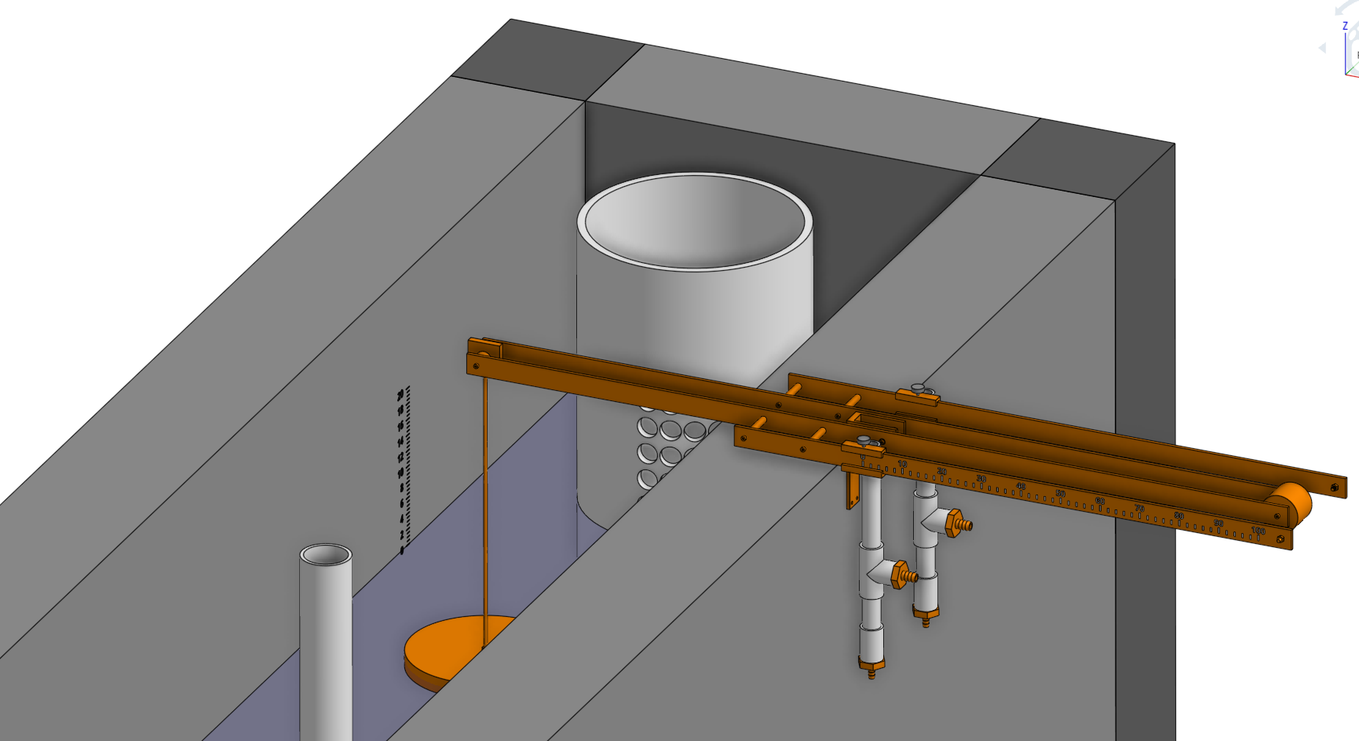
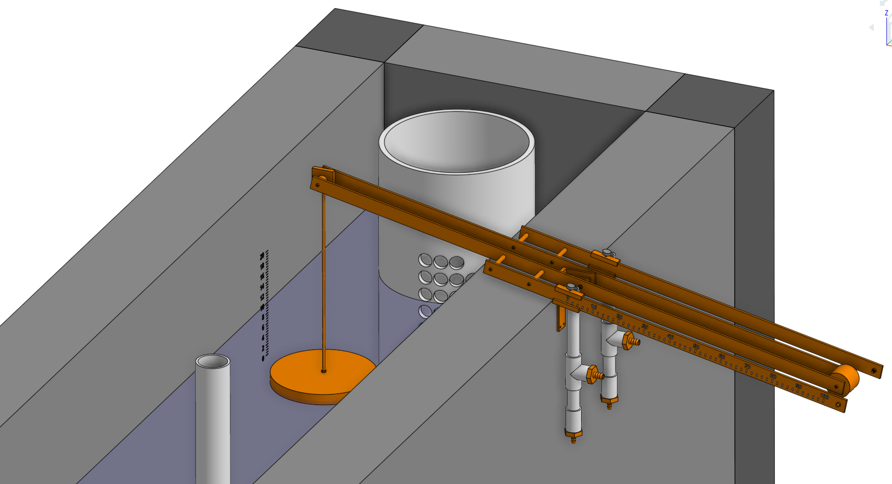

Slide 19
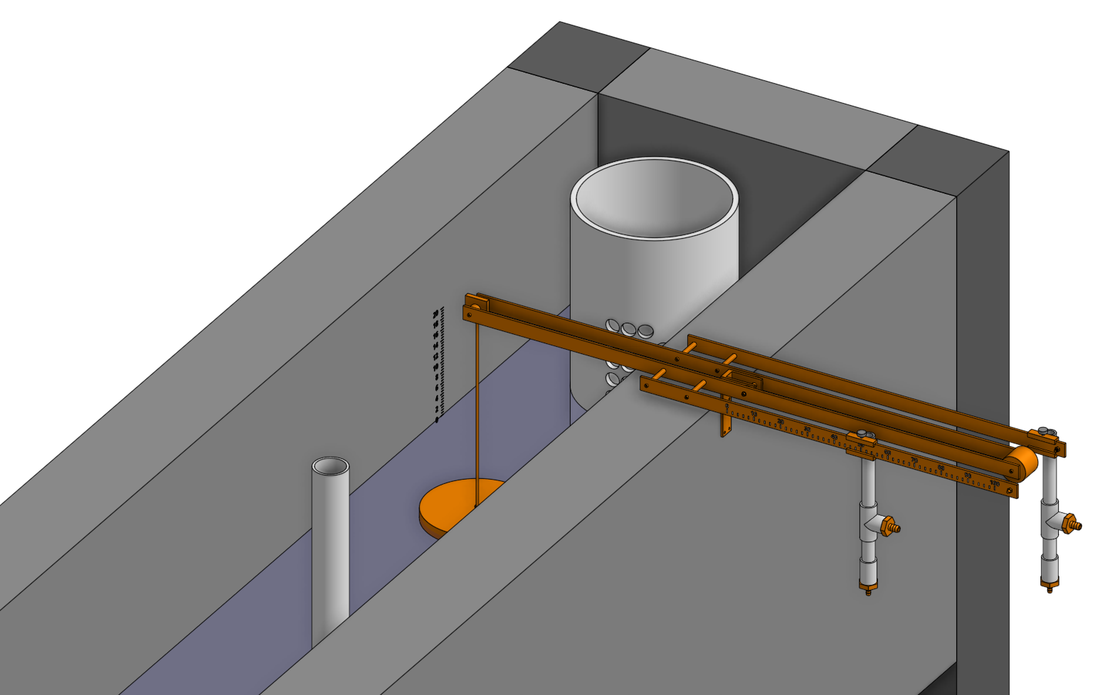
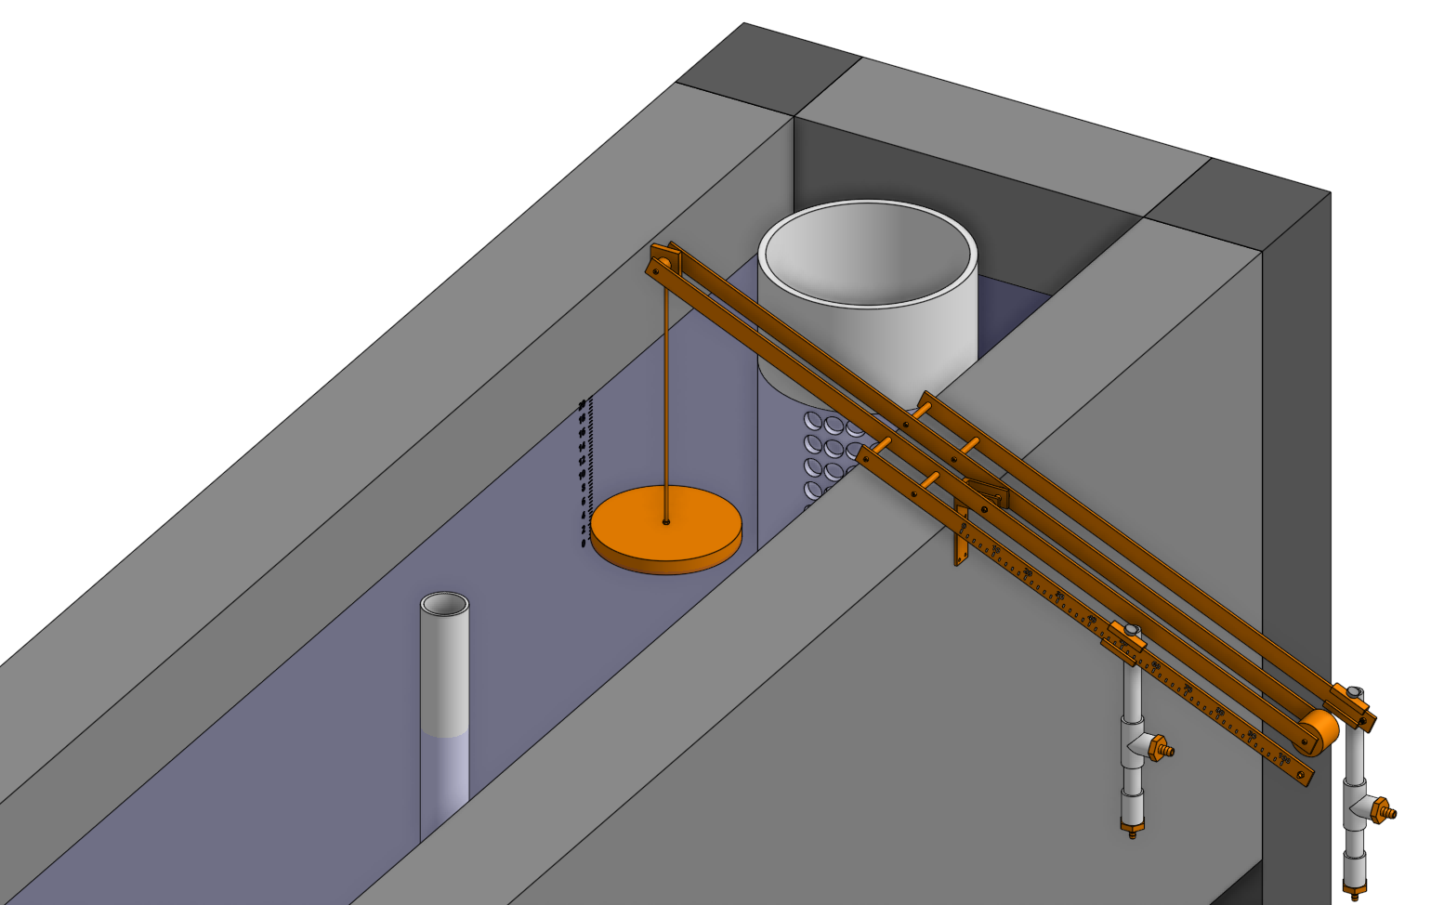
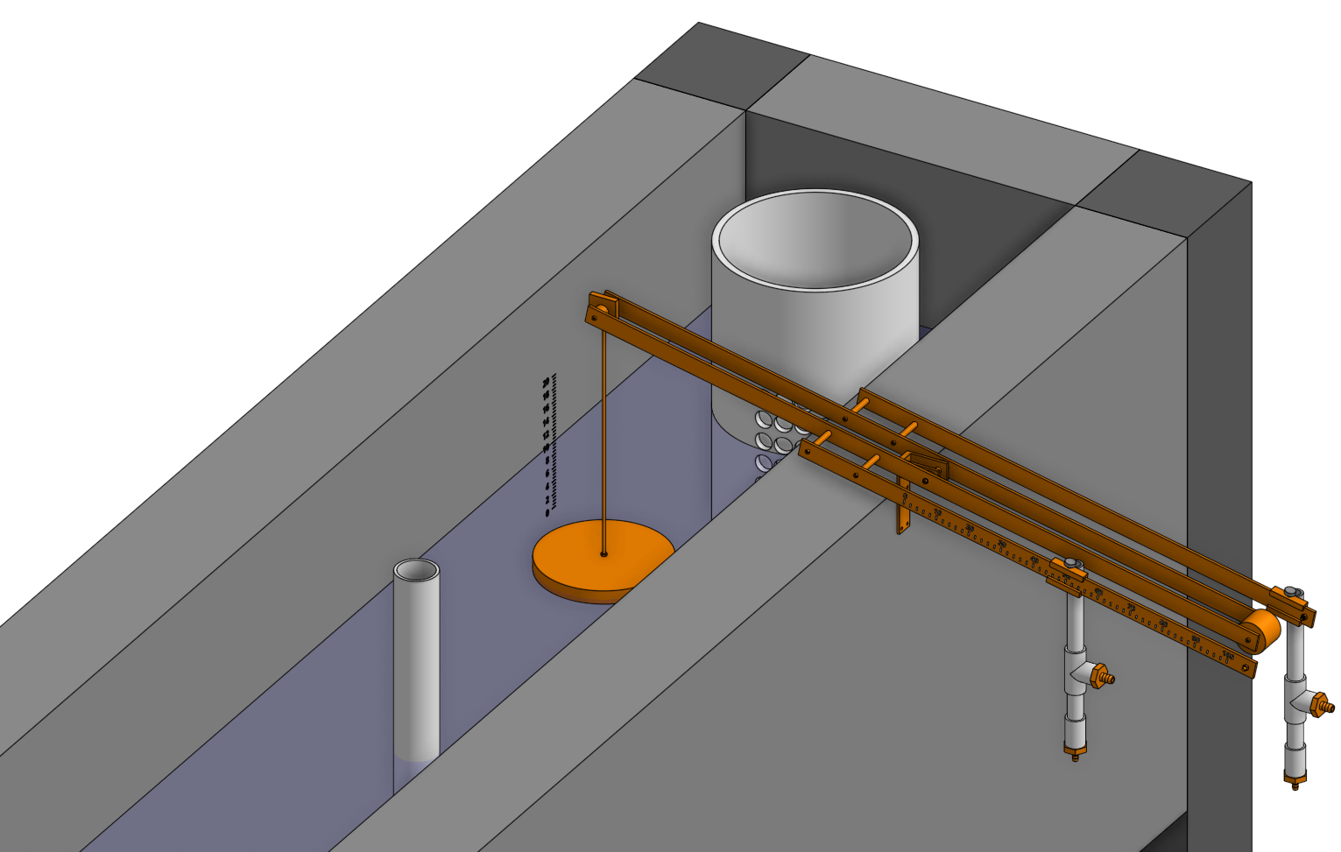

Slide 20
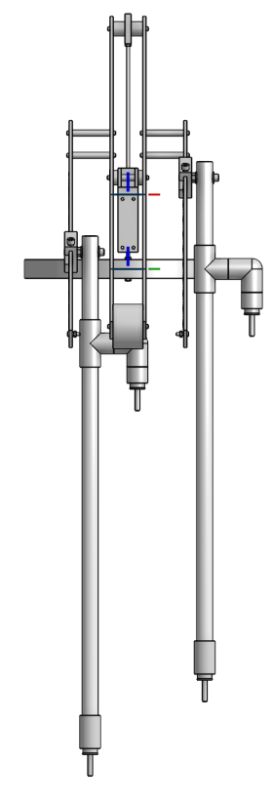
Dosificador
Deslizadores
Flotador
Tubos de caída (lo suficientemente largos como para garantizar que no se introduzca aire a los tubos de inyección)
Conectar a tanques de nivel constante
Conectar a los tubos de inyección

Slide 21


Tanque de nivel constante
Tanque de coagulante
Palanca
Válvula flotador
Control deslizante de dosis
Contrapeso
LFOM
Flujo supercrítico de canal abierto
Float
Tubo de caída
Tubos dosificadores
Válvulas de purga
Notes:
This is a basic schematic of what research and design teams have come up with after many years of work. The stock tank holds a stock chemical solution which is connected to a constant head tank. The constant head tank is regulated by a float valve which keeps the chemical depth constant. A large diameter tube leads from the stock tank to one or more small diameter long straight dosing tubes. A large diameter flexible leads to a drop tube with “open channel super critical flow”, where the chemical flows to be added to the plant’s influent water. The drop tube is connected to a lever via a slider. The plant operator sets the slider at the desired coagulant dose based upon characteristics of the influent water. The float attached to the lever changes position as flow rate into the plant changes, thus changing the elevation of the large diameter tube’s outlet, and maintaining a constant chemical dose.

Slide 22
Disminuir la dosis

Slide 23
Aumentar la dosis

Slide 25
Caudal de la planta a 50% del diseño máximo

Slide 26
Planta apagado

Slide 27
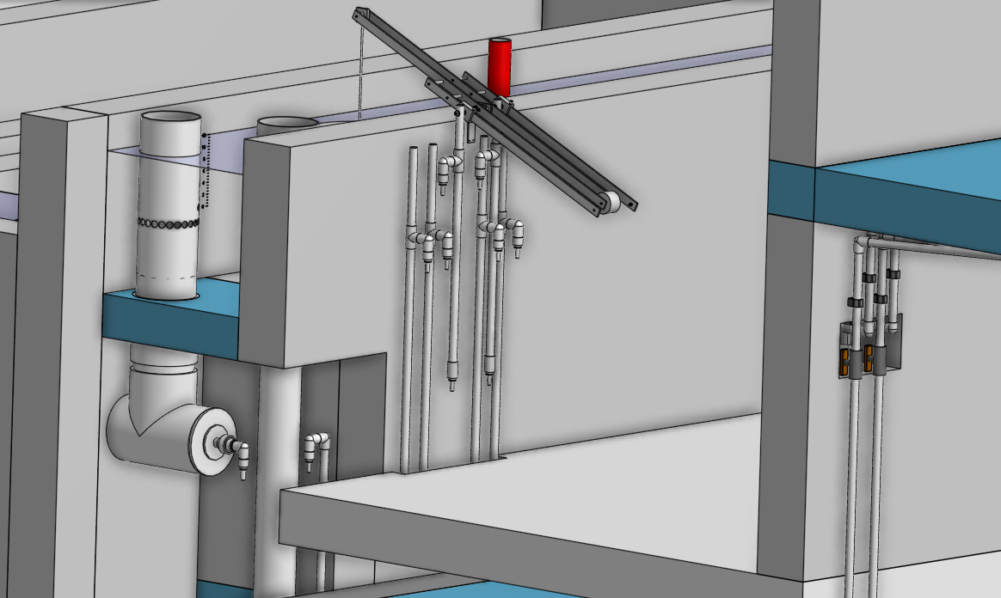
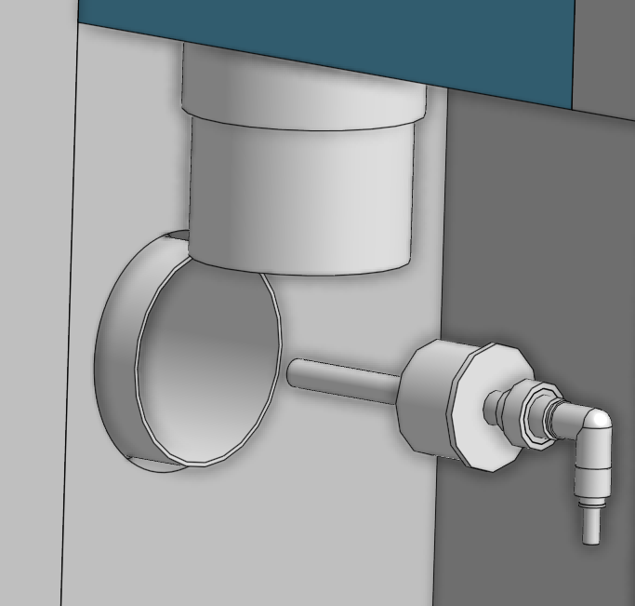
Puerto de inyección

Slide 28
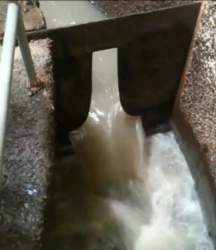
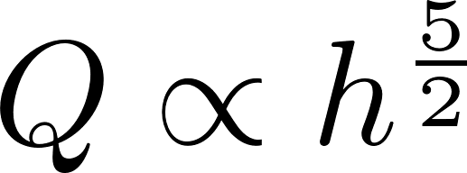
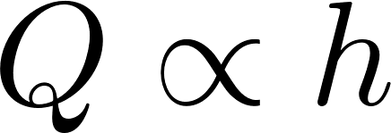


Proporcionalidad del cabezal de flujo por tres vertederos
Muesca en V
Sutro
Rectangular

Slide 29

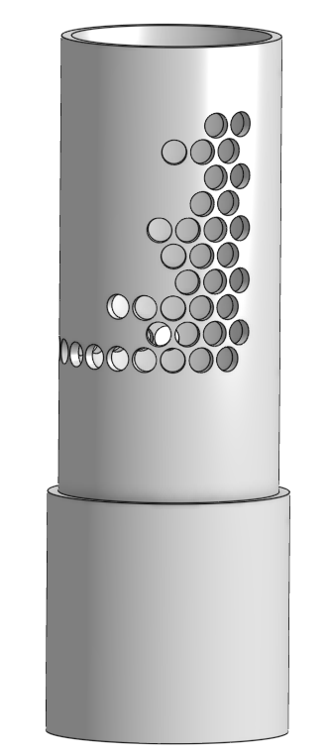
Medidor lineal de flujo usando orificios
Photo by Lindsay France

Slide 30
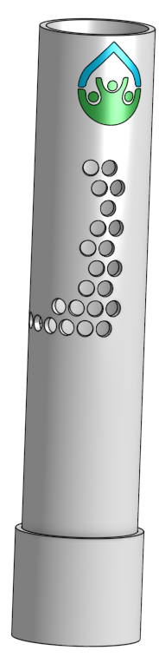
Medidor lineal de flujo usando orificios
Más fácil de fabricar en el campo que el vertedero Sutro Imita el vertedero Sutro usando un patrón de orificios Instale en una sección de tubería de PVC en el tanque de entrada Utilizado en todas las plantas de AguaClara excepto la primera planta (Ojojona)

Slide 31
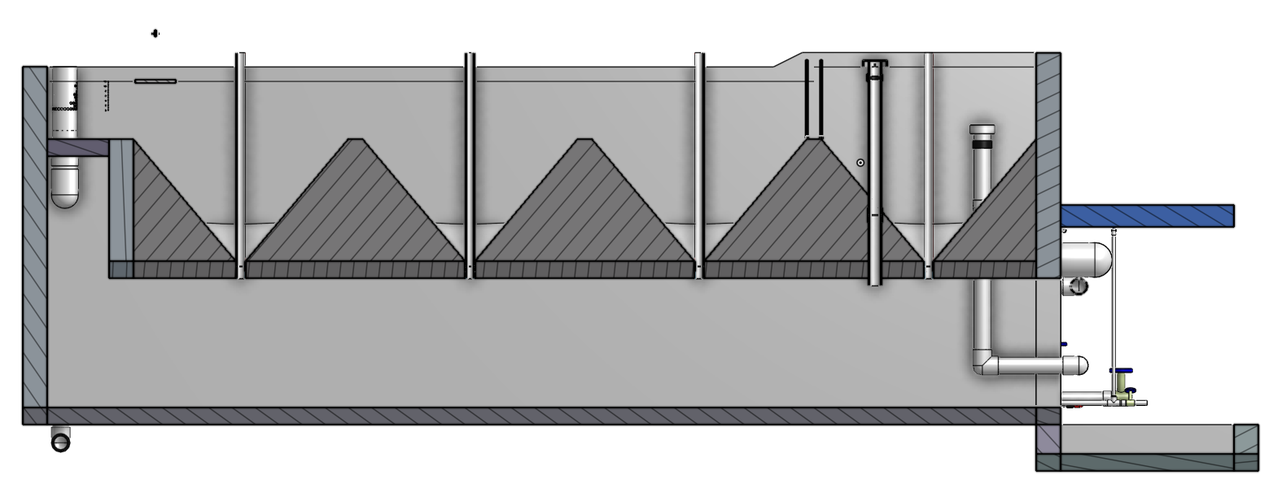
Tanque de entrada
LFOM
Desagües de las tolvas
Rejilla
Agua cruda y reciclaje de retrolavado
Desbordamiento
Reciclaje de retrolavado
Tolvas diseñadas para capturar arena que de otro modo se asentaría en el floculador

Slide 32
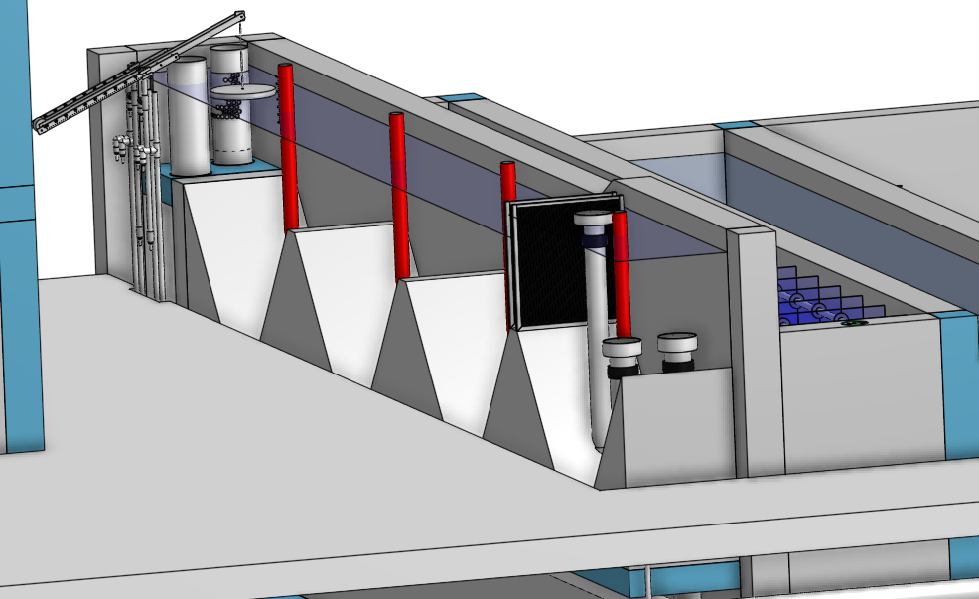
Tanque de entrada
LFOM
Dosificador
Floc/Clarificador Bypass (intercambie el niple de tubería con el LFOM)
Desagües de las tolvas
Rejillas
Desbordamiento
Agua cruda
Reciclaje de retrolavado

Slide 33
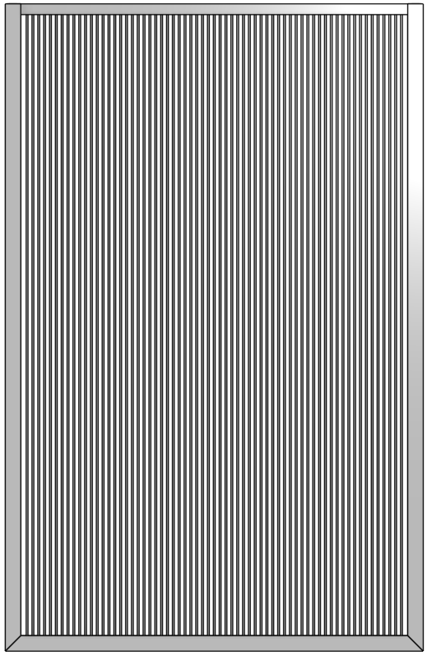
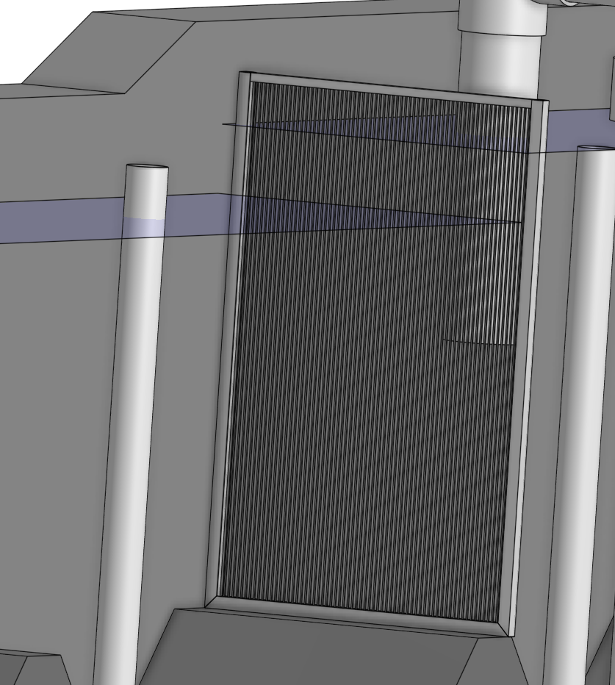
Rejilla
Previene la obstrucción de los pasos estrechos en la planta ¡Necesitamos un método de fabricación! Diseñado para pasar el caudal con el 90% de las aberturas obstruidas Física
Ecuación del orificio
Expansión de flujo (pero Vout es pequeña por lo que la ecuación del orificio es razonable)

Slide 34
La fracción abierta es clave para el diseño de la rejilla
Con alambres en tensión la fracción abierta pueda alcanzar mas que 0.7
En cambio si lo hace con orificios la fracción abierta será mucho menos

Slide 35
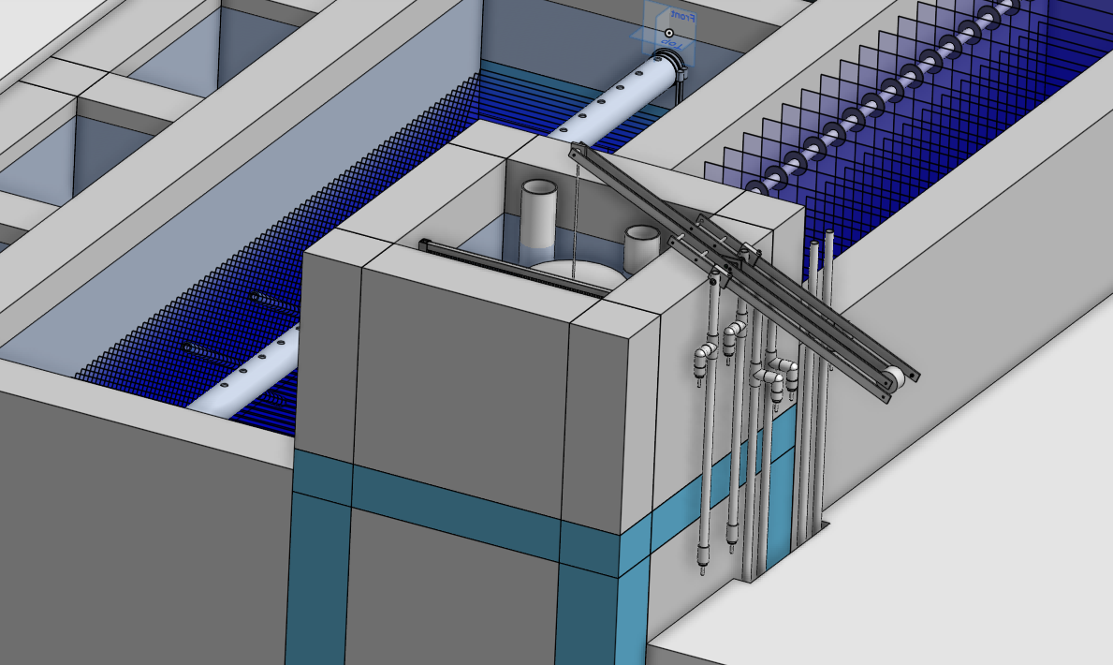
Mini tanque de entrada para caudales bajos

Slide 36
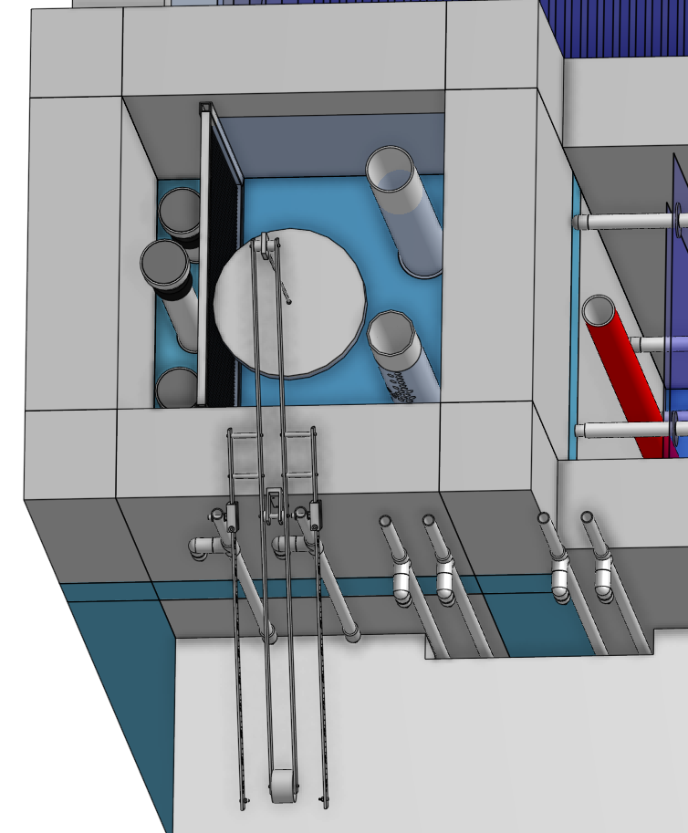
Mini tanque de entrada para caudales bajos
Floc/Clarifier Bypass (swap pipe stub with LFOM)
Backwash recycle
Overflow/Drain
Trash Racks
Raw water
LFOM
Doser

